Slide 1

« Incroyable mais Free »
Samuel Le Berre
Gurvan Lorans-Cano

Slide 2
PLAN
Histoire
L’entreprise aujourd’hui
Conclusion

Slide 3
Histoire
Fondée le 24 Juillet 2007 par Xavier Niel
Licence téléphonique le 17 Décembre 2009
3G -> 12 Janvier 2010
240 millions d’euros
Deux bandes : 2,1 GHZ et 900 MHZ
4G -> 22 Septembre 2011
271 millions d’euros
Bande a 2,6 GHz d’une largeur de 20 MHZ
Accord avec Orange le 23 Décembre 2011
Sur les réseaux 2G et 3G
Estimé à 1 Milliard d’euros sur 6 ans
Sortie 10 Janvier 2012
Conférence de Xavier Niel

Slide 4
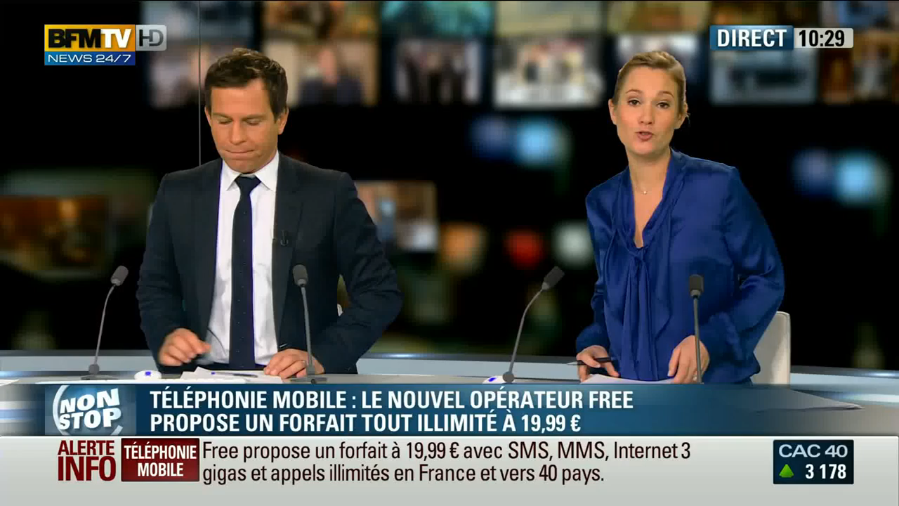
Histoire

Slide 5
Histoire
Surcharge du site
35 à 50 mille demandes quotidiennement traitées
1 millions d’abonnés fin Janvier 2012
4,4 millions d’abonnés fin 2012
Retard dans le lancement des fonctionnalités

Slide 6
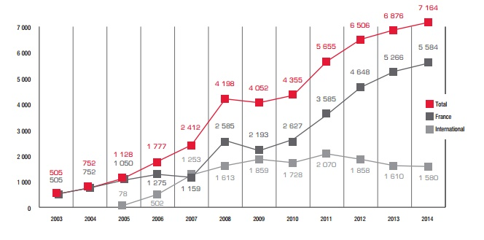
L’entreprise aujourd’hui
4ème opérateur en France
11,685 millions d’abonnés
14,61% du marché
7795 salariés

Slide 7
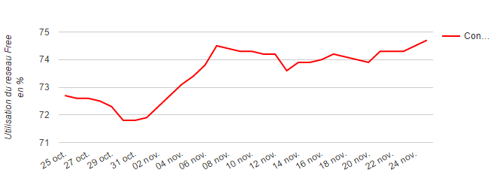
L’entreprise aujourd’hui
Un réseau toujours en développement
Nord → 1 antenne
Sud → 3 antennes
Un chiffre record de connexion à son propre réseau (75%)

Slide 8
L’entreprise aujourd’hui
Vente Privée
Freebox Crystal à 1,99€ / mois pendant 1 an
Compatible avec l’offre mobile 2€ → 0€
Offre jusque le Vendredi 2 Décembre à 6h00
Forfait Mobile ouverture Jeudi 1er Décembre à 19h
50GO à 3,99€ / mois
Ou gratuitement pendant 6 mois

Slide 9

Conclusion

Slide 10
Source
Wikipédia
UniversFreebox

